Slide 1
Лабораторной работе №6
«Источник постоянного тока»
Выполнили:
Адаменко С. С
Гневнов А. Е
Баранов Д. А

Slide 2
Тема: Исследование источника постоянного тока
Цель: Исследовать условия работы источника тока
Используемое оборудование: ПК, среда разработки Pycharm

Slide 3
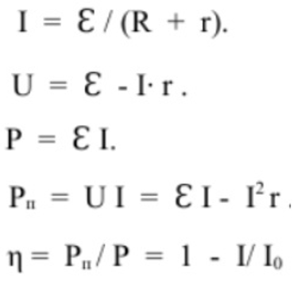
Постановка задачи: Источник тока имеет э. д. с. Ɛ и внутреннее сопротивление r. Исследовать условия работы такого источника: найти зависимость напряжения на нагрузке U, полной мощности P, полезной мощности Pп и коэффициента полезного действия η от создаваемого источником тока I.

Slide 4

Код программы:

Slide 5
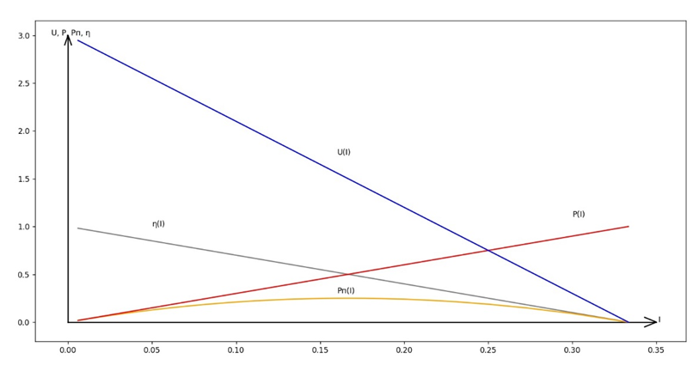
Результат работы:

Slide 6
Анализ результатов работы:
В ходе проделанной работы были получены графики зависимости U(I), P(I), Pп(I), η(I). Полученный график позволяет сделать вывод, что при увеличении силы тока:
1. Напряжение тока уменьшается;
2. Полная мощность тока увеличивается;
3. Полезная мощность сначала увеличивается, достигая максимума, а затем уменьшается;
4. Коэффициент полезного действия уменьшается.

Slide 7
Вывод по лабораторной работе:
В ходе работы были исследованы условия работы силы тока, вычислена зависимость напряжения на нагрузке U, полной мощности P, полезной мощности Pп и коэффициента полезного действия η от создаваемого источником тока I.

